Slide 1
Szakdolgozat módszertan
SOTE 2011
mentőtisztek

Slide 2
A szakdolgozat olyan önálló szakmai munkán alapuló tanulmány, amelynek témáját a hallgató az érvényes szakdolgozati témajegyzékből a Karon oktatott egészségtudományok területéről választja ki és a témavezető (konzulens) irányításával készíti el.
Értekezés, fogalmazvány, dolgozat, tehát írott mű, amely napjainkban nem kaligrafikus és nem csak alfanumerikus jelekből áll.

Slide 3
Episztemológia a tudásnak (megismerésnek) a tudománya
Ennek egyik ága a módszertan (a metodológia) a „kiderítés tudománya”

Slide 5
Magamról?
Ady Endre
Apáczay Csere János
Kölcsey Ferenc

Slide 6
farkas.karoly@nik.uni-obuda.hu
http://nik.uni.obuda.hu/Farkas

Slide 7
Episztemológia: gondolkodás a tudásról
Hogyan tudok rajzolni egy vonalat, egy kört, egy szinuszgörbét?
Logo
http://mwlogo.freeweb.hu

Slide 8
Mi is a célunk? Elősegíteni a szakdolgozat készítését.
Hogyan kezdjünk hozzá?
Gyűjtsük össze ötleteinket!

Slide 9
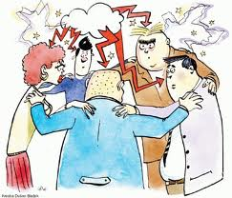
Brain Storming
…

Slide 10
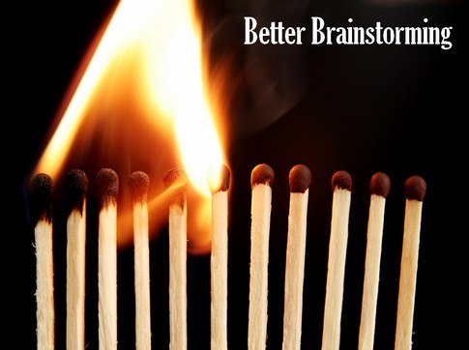

Slide 11
Brainstorming
Mivel segíthetjük elő szakdolgozatunk megírást?
Dolgozunk rajta
Vásárolunk egyet
Kedvenc témánkat dolgozzuk fel
Megfelelő konzulenst keresünk
Tanulmányozunk hasonlókat
…

Slide 12
Kreativitás pszichológiája
1. Előkészítési fázis
2. Lappangási fázis
3. Belátási fázis, megvilágosodás
4. Igazolási fázis

Slide 13
Lappangási fázis
Az egyén számára nyugtalan és frusztrációkkal terhes időszak, … kisebbrendűségi érzések…frusztrációs toleranciára van szükség.
A tehetség …
Először üljünk le!

Slide 14
Az alábbi történet a koppenhágai egyetemen történt fizika vizsgán: A tanár kérdése ez volt:
Legyünk kreatívak!

Slide 15
Hogyan mérhető meg egy felhőkarcoló magassága, egy barométer segítségével?

Slide 16
A hallgató válasza: Rákötöd a barométert egy hosszú zsinórra, és így lelógatod a földig. A zsinór hosszának és a barométer magasságának összege megegyezik a felhőkarcoló magasságával.

Slide 17
Ez az eredeti válasz a vizsgáztatót meglehetősen feldühítette, és a vizsgát sikertelennek minősítette.

Slide 18
A diák azonban nem hagyta magát, mivel szerinte válasza teljesen helyes volt. Panasszal fordult az egyetem vezetőségéhez.

Slide 19
Az egyetem rektora bizottságot nevezett ki, amelynek feladata volt megállapítani, hogy a diák elegendő mennyiségű fizikai ismerettel rendelkezik-e.

Slide 20
A bizottság részéről ugyanaz volt a kérdés. A diák percekig nem válaszolt, majd hosszasabb nógatásra elmondta, nagyon sok válasz jut eszébe.

Slide 21
Újabb biztatásra sorolni kezdte: Amennyiben süt a Nap, megmérem a barométer magasságát, az árnyékát és a felhőkarcoló árnyékát...

Slide 22
A barométert ledobom a felhőkarcoló tetejéről és mérem a földre érés idejét... Ez a módszer azonban nem túl szerencsés a barométer szempontjából.

Slide 23
A Barométert ingaként használva, a felhőkarcoló tetején, és a földön mért lengésidő különbségéből, a ... képlet alapján ...

Slide 24
Amennyiben van a felhőkarcolón tűzlétra, megszámolom a létrafokokat, ezt szorzom a létrafok-barométer magasság aránnyal.

Slide 25
De, ha Önök az unalmas bevált módszerre kíváncsiak: a nyomáskülönbségből a ... képlet alapján ...

Slide 26
Itt az egyetemen mindig arra buzdítanak bennünket, hogy eredeti, új módszereket találjunk ki,

Slide 27
ezért a legjobb módszer kétségtelenül az, ha a hónunk alá csapjuk a barométert,

Slide 28
bekopogunk a portáshoz, és azt mondjuk:

Slide 29
Ha megmondod, milyen magas ez az épület, neked adom ezt a szép, új barométert.

Slide 30
Induljunk el!
Írjuk fel szakdolgozatunk címét!

Slide 31
Házi feladat
Keressünk képet, címképet, jelképet a szakdolgozatunkhoz!
Készítsük el az első vázlatát!
Készítsünk munkatervet!
Készítsük el a kutatási terv első változatát!
Oldjuk meg a tankönyv valamelyik feladatát, max. egy oldalnyi terjedelemben.
Ezeket küldjük emailben az oktatónak!

Slide 32
Egy kép felér (tíz)ezer szóval
Amit hallottam, elfelejtem, amit láttam,arra emlékszem.

Slide 33
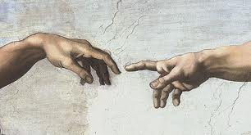

Slide 34
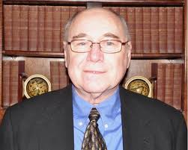
Tankönyv
Earl Babbie: A társadalomtudományi kutatás gyakorlata

Slide 36
„Georg von Bekesynek és … ajánlom”
„Ahogy Békésy professzor a tudományt látta, az – rövid ismeretségünk dacára – nagy hatással volt saját kutatásaimra, valamint e könyvnek úgy tartalmára, mint szellemiségére. Ő a „minta” tudós, aki arra használja a tudományát, hogy javítsa az élet minőségét a földön, és hozzájáruljon mások életének boldogabbá tételéhez.”

Slide 37
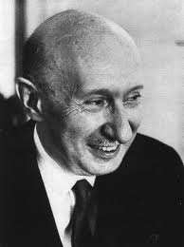

Slide 38
Mai anyag 1,2,4 fejezetek
Az emberi megismerés és a tudomány
Elmélet és kutatás
4. A kutatási terv

Slide 39
Századunk nagy problémái közül sok a technológiai fejlődés következményeképpen állt elő. Jó példa erre a nukleáris háború fenyegetése… a megoldást is a technológiától várjuk.
… a technológia önmagában nem képes megvédeni bennünket. Nem tudja működőképessé tenni a világot. Erre csak mi magunk lehetünk képesek.

Slide 40
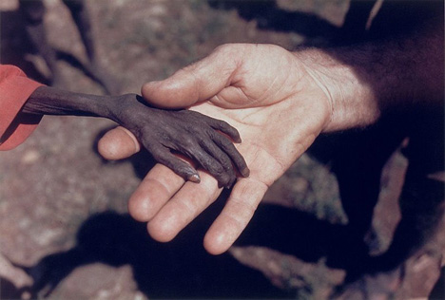
A gyermekhalálozás leggyakoribb oka az éhezés.

Slide 41
Évente mintegy 15 millió ember hal éhen. Ez percenként 28 ember, ebből 21 gyerek.
… ma a Földön bőven elegendő élelmet termelnek az összes ember táplálására, méghozzá anélkül, hogy ehhez nekünk , akik megfelelően táplálkozunk, áldozatot kellene hoznunk.
…
A válasz megint a társadalom szervezésében és működésében rejlik.

Slide 42
És hosszabb távon?
Lem: Sex wars

Slide 43
Már most késő?
Madách:

Slide 44
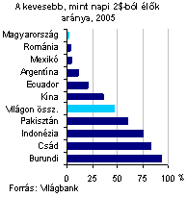

Slide 45
Statisztikai adatok hazánkról
Különféle megjelenítési módok

Slide 46
Vonaldiagram
Idősor
Több függvény

Slide 47
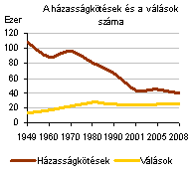

Slide 48
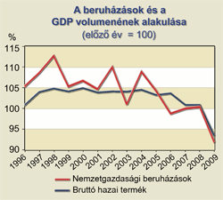

Slide 49
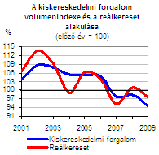

Slide 50
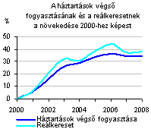

Slide 51
Oszlopdiagram
Idősorok
Viszonyszámok
Részek egymáshoz
Rész az egészhez

Slide 52
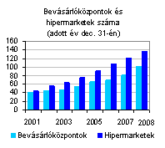

Slide 54
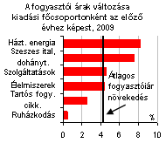

Slide 55
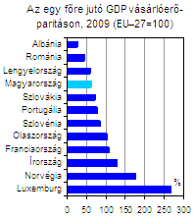

Slide 56
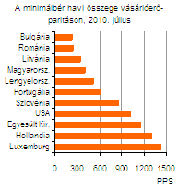

Slide 57
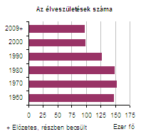

Slide 58
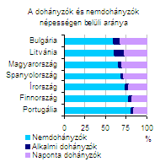

Slide 59
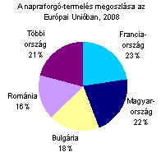

Slide 60
Egy extrém példasor mentőtiszteknek
Hogyan oldjunk meg egy problémát?
Szállítási példa megoldása SAS OR modullal

Slide 61
Informálódás
„Az emberek azt látják és hallják, amit látni és hallani szeretnek!”

Slide 64
Információ
felvilágosítás, tájékoztatás; hír, értesülés. Bővebb információkat a szomszéd ablaknál kap. - A KIBERNETIKA nyelvén az információ a számítógépekbe betáplált adat, közlés, utasítás; ezek rendszerezésével és gépi jelekké való átalakításával az információelmélet foglalkozik. Latin eredetű szavak; a tudományos használatot kivéve, magyar megfelelőkkel bízvást helyettesíthetők.

Slide 65
Információ
Jel
Hír
Adat
Értesülés
Közlés
…

Slide 66
Információ
21
év
98 78 96
cm
Kumiko

Slide 68
Egy képlet felér tízezer képpel
E=mc²

Slide 69
I = - ld p
Shannon

Slide 70
a á b c cs d e é f g gy h i j k l ly m n o ö p q r s sz t ty u v z zs

Slide 71
1 leütés 8 bit = 1 Bájt
1 kB = 1024 Bájt
1 MB = 1024 Kbájt
1 GB = 1024 Mbájt
1 TB = 1024 Gbájt
1 PB = 1024 Tbájt

Slide 72
2009 vége Magyarország
Minden főre 4 millió forint

Slide 73
Vissza
a tankönyvünkhöz!

Slide 74
A társadalomtudósok által vizsgált dolgok közül igen sokhoz … az emberekben mély érzelmek és szilárd meggyőződések fűződnek. … Nagyon gyakran csak eredeti előítéletünket igazoljuk.
A kutatásmódszertan különleges értéke abban rejlik, hogy … szigorú logikával és nagyfokú következetességgel közelíthetünk. Segít, hogy felülemelkedjünk saját személyes nézőpontunkon, és hogy meglássuk a szokásos látókörünkön túl elterülő világot.

Slide 75
Az emberi megismerés és a tudomány:
Tapasztalati és konszenzuális valóság
A természetes emberi kíváncsiság, (mint Éváé) hasonlóság, okság valószínűség felismerése, társadalmi örökség
Ránk hagyományozott tudás
tekintély

Slide 76
Hibák a hétköznapi megismerésben:
Pontatlan megfigyelés
Túláltalánosítás
Szelektív észlelés
Hozzáköltések - iteráció
Illogikus okoskodás – a kivétel amely erősíti a szabályt, valószínűség
Elfogultság
A megismerés idő előtti lezárása – pár választás
Misztifikáció - okkult tudományok
Feladat mindegyikre példát keresni!

Slide 77
Tévedések elkerülésére:
Tudatos elhatározás, hogy megfigyelünk,
Gondosabb megismerés
Egy mérés …
Kontrollálás
első tervezőmérnöki munkám

Slide 78
Az orvos célja a beteg meggyógyítása.
A kutatóorvos célja a betegség megismerése.
Az első attributummal a második változóval foglalkozik.
Változó Nem attributum férfi
x 0
foglalkozás mentő tiszt
A kutatás kezdeti stádiumának a változók kijelölése lehet a célja.

Slide 79
A tudomány hagyományos modellje:
Elmélet, hipotézis
Operacionalizálás, a mérés, azonosítás, a bizonyítás munkaterve
Megfigyelés, az ellenőrzés, a mérés, az igazolás. Ez lehet:
kísérlet
interjú
kérdőív
De capo al fine
Iteráció

Slide 80
Deduktív
Minden ember halandó; Szókrátesz ember …
Tehát Pólya: Indulj ki az egészből
Induktív
A konkrét megfigyelésektől az általános elmélethez.
A megismerés természetes módja?
Hf. Gondolja át, szakdolgozatában melyik logika lesz a döntő?

Slide 81
A kutatás terve

Slide 82
A rendszerjellemzés első lépése: mi a funkciója, célja
Világegyetem, ember
Kutatási célok:
felderítés
leírás
magyarázat
Elemzési egységek
amelyeket megfigyelünk, atomok, rendszerelemek
társtudkut esetén: egyén, csoport, szervezet, társ. produktumok

Slide 83
Az idődimenzió
Keresztmetszeti vizsgálat
Longitudinális vizsgálat
trend
kohorsz (általában életkor szerinti csoport) alakulás
panelvizsgálat – ugyanazon emberek többször

Slide 84
Hogyan tervezzük meg a kutatást?
Cél meghatározás
Szakirodalmi áttekintés
Konceptualizálás, fogalmak definiálása Voltaire
Módszer megválasztása kísérlet, adatbányászat, kérdőív, összehasonlító vizsgálat, stb.
Operacionalizálás kérdőív kérdéseinek meghatározása, változók kiválasztása
Populáció, minta kiválasztása
Megfigyelés, adatfeldolgozás, elemzés, hasznosítás, ellenőrzés terve

Slide 85
Kölcsey
„Sok olvasás …”

Slide 86
Gyorsolvasás

Slide 87
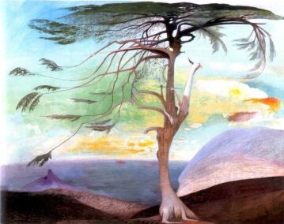

Slide 88
http://jio.fw.hu http://mwlogo.fw.hu
jio
http://gyorsolvasas.fw.hu

Slide 90
Olvasás
„ azoknak az írásbeli formáknak a megértése és használata, amelyekre az egyénnek a társadalmi életben szüksége van, vagy amelyet az egyén értékesnek tart.” (Elley. 1990.)

Slide 91
Olvasás
írott szövegek - és jelképek, ábrák, képek, képsorok - megértésének, használatának és értékelésének képessége, annak érdekében, hogy az egyén képes legyen céljai elérésére, tudásának fejlesztésére, és a társadalmi életben való részvételre. (PISA 2001)

Slide 92
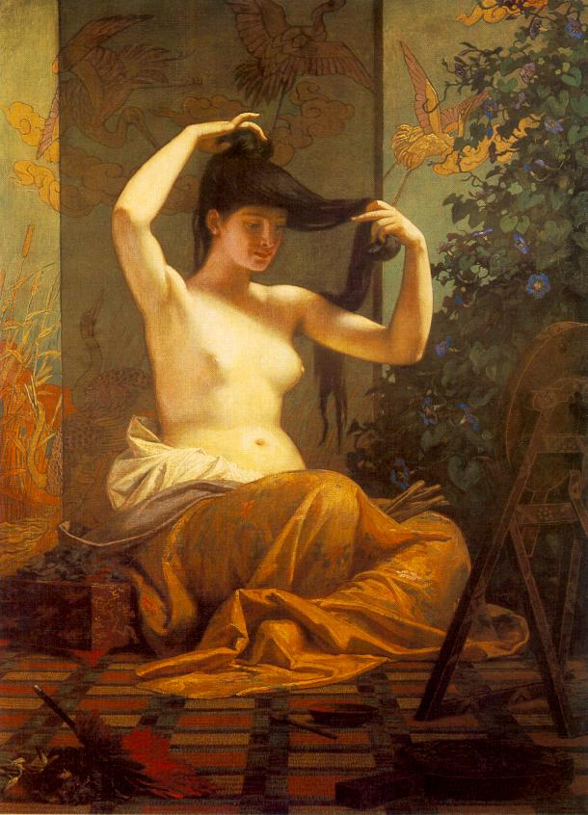
Székely Bertalan: Japán nő

Slide 94
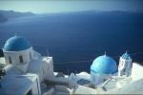

Slide 95
Mennyire tudunk olvasni?

Slide 96
Olvasási sebességek

Slide 97
Olvasási sebességek 2.
Def

Slide 98
Összehasonlító vizsgálatok
IEA 1970/71 „A magyar gyerekek nem tudnak olvasni.”
OECD 1998. 18/22. hely. Hazai átlag nem éri el a hármast.
PISA 2000 Magyarország 23/32, a listán minden tényező tekintetében az utolsó csoportba tartozik. 5% ötös, 23% egyes!
PISA 2003 Magyarország 25/40 (0,72..0,62)

Slide 99
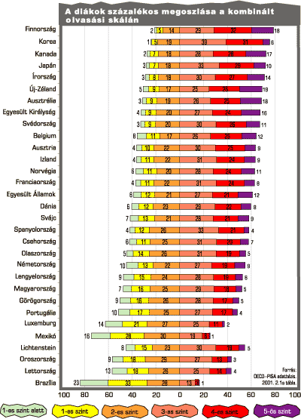

Slide 100
MTA 2000/1985
Olvasó elit 18% → 9%
Évente egy könyv 64% → 49%
Havonta egy könyv 19% → 12%
Az egymást követő korosztályok egyre kevesebbet olvasnak

Slide 101
Az informatika
Az alfabetikus képességeknek új funkciót biztosít.
A digitális médiák léte alkalmat ad arra, hogy megkerüljük az ábécét, mint a történetek és információk egyedüli forrását.
Az olvasás nem öncél, hanem megismerési eszköz.

Slide 102
A gyorsolvasás
Pog
az információ felvétel hatékonyabb,
elsősorban jobb megértést eredményező,
az olvasás sebességét valamint a figyelem-összpontosítás mértékét és formáját az olvasmányhoz, és az olvasás céljához igazító,
a hagyományosnál rendszerint gyorsabb,
különféle olvasási technikák kombinációja,
általában többszöri olvasás.

Slide 103
A gyorsolvasás
a különféle olvasási módok egyike. Figyelmes, hatékony, sok szempontból hagyományos olvasás, amely során az olvasási sebesség nagyobb 250 szó/perc értéknél, és nem haladja meg a a belső beszéd 600 szó/perc értéket, a megértés pedig átlag feletti.

Slide 104
Hogyan
Az olvasás öröm
Felkészülni
Előzetes áttekintés, Pólya
Cél meghatározása, Bertalanffy
Megfelelő sebesség, Szentgyörgyi
Többször, a megfelelő technikával

Slide 105
Láss, ne csak nézz!

Slide 107
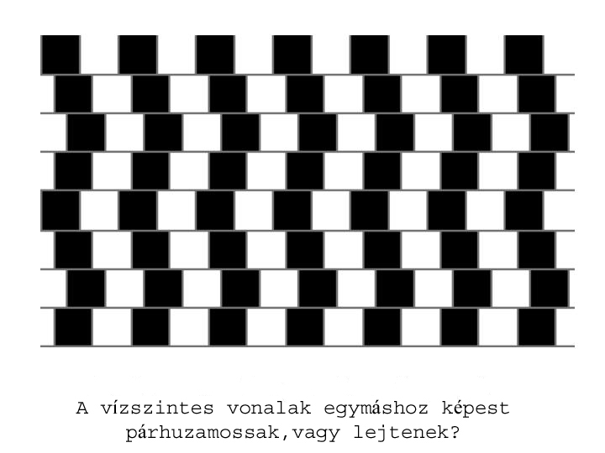

Slide 109
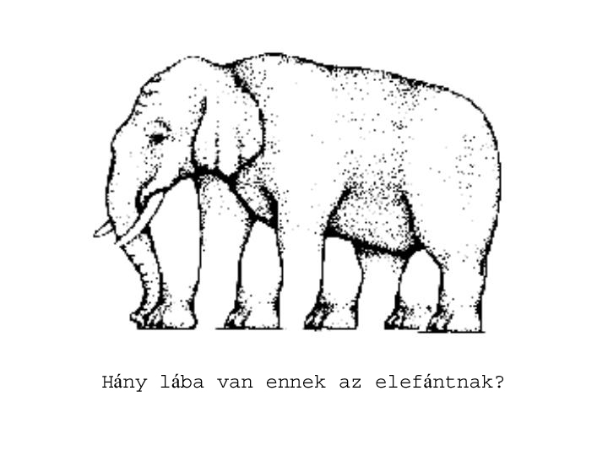

Slide 110
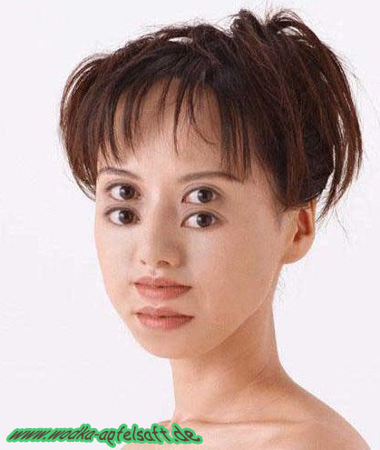

Slide 115
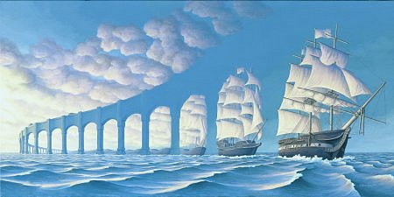

Slide 116
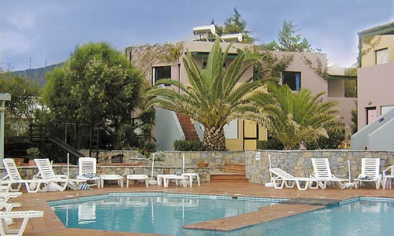

Slide 117
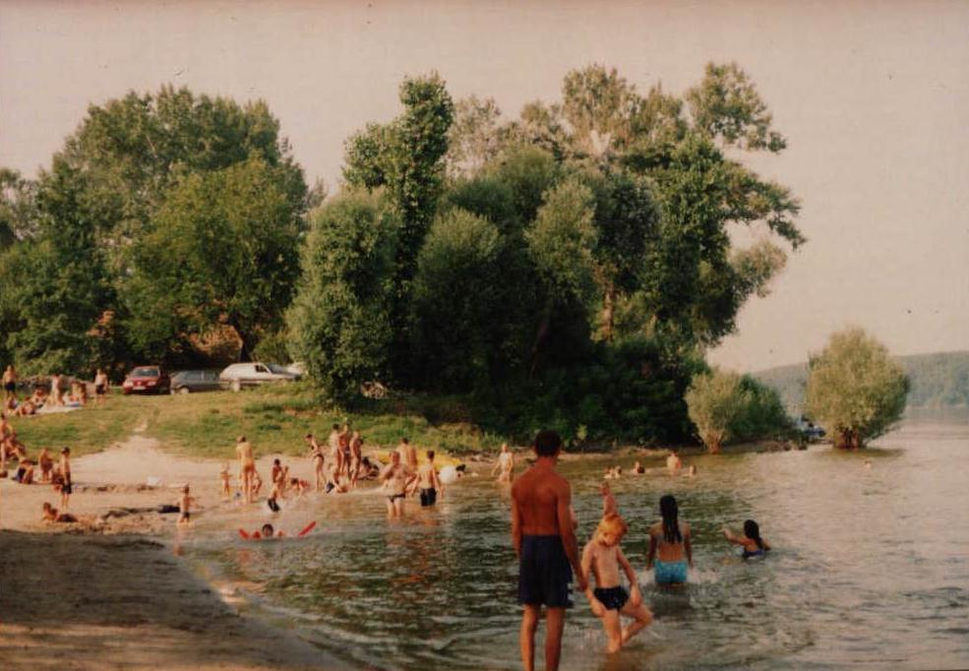

Slide 118
Indulj ki az egészből!

Slide 119
Szinnyei-Merse Pál: A pacsirta

Slide 122
A megértés iterálás!

Slide 124
Gyorsan olvass!

Slide 125
Dr. Dezső Zsigmondné:
Agyunk kénytelen egyenként egymáshoz kapcsolni az egyes        szavakat, ami nehezebb és fárasztóbb munka számára, mintha        
összefüggő szócsoportokból -------------- értelmes gondolategységekből --------------- egyszerre ragadná meg --------------- ezek teljes értelmét. -------

Slide 126
Olvass, tanulj sokat!

Slide 127
haiku
ki
jo hi
ju ki mi
ki mo ta
ma no ke
ro mi
ge se
ru

Slide 128
Használd a net-et!

Slide 129
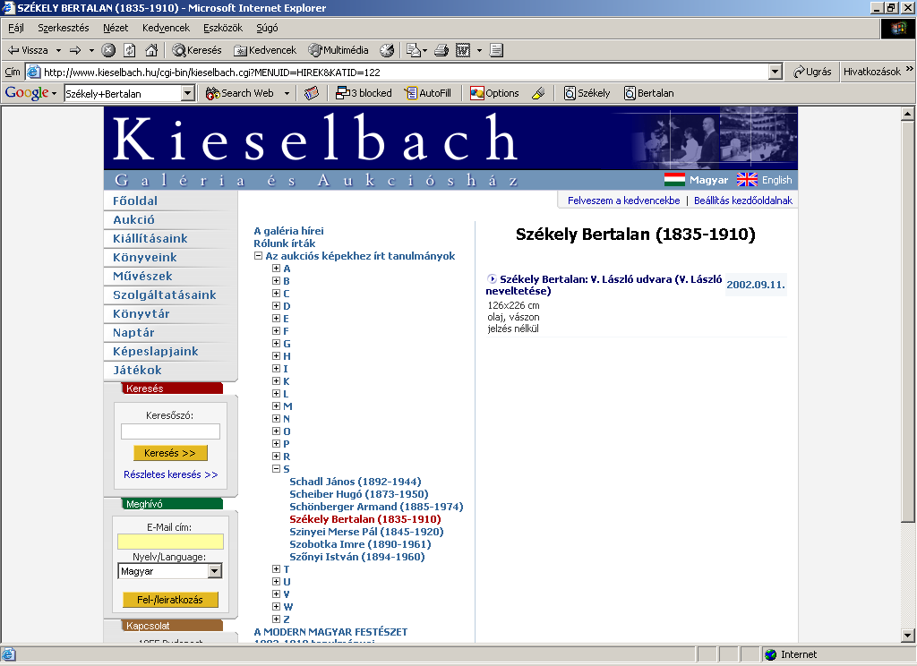

Slide 130
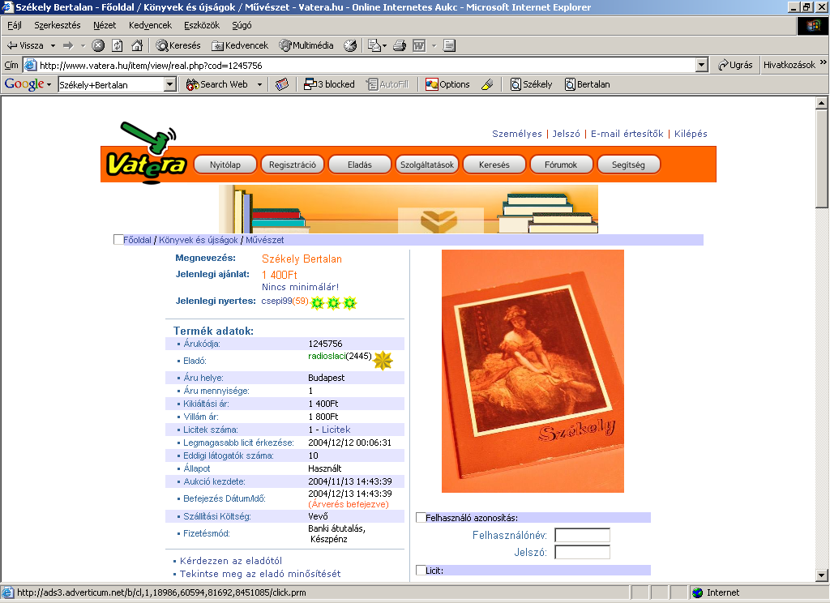

Slide 131
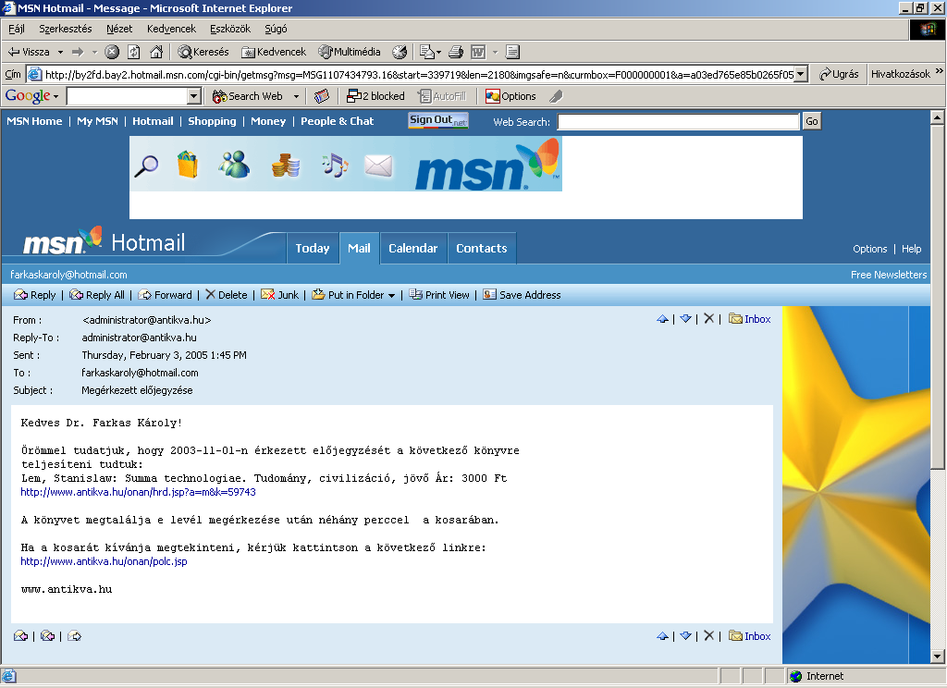

Slide 134
Az Amazon márkanevet
a felnőtt lakosság 55%-a ismerte 2000-ben.
A Supersize me című filmben egyetlen riportalany sem tudta megmondani mi a kalória.
Az USA lakóinak többsége úgy tudja hazájuk lakósainak száma meghaladja a milliárdot, hisz az UFO-kban, az asztrológiában, a telekinetikában, és a vámpírokban.

Slide 135
Értelmezz diagrammokat!
Egy kép felér ezer szóval, egy képlet felér ezer képpel.

Slide 136
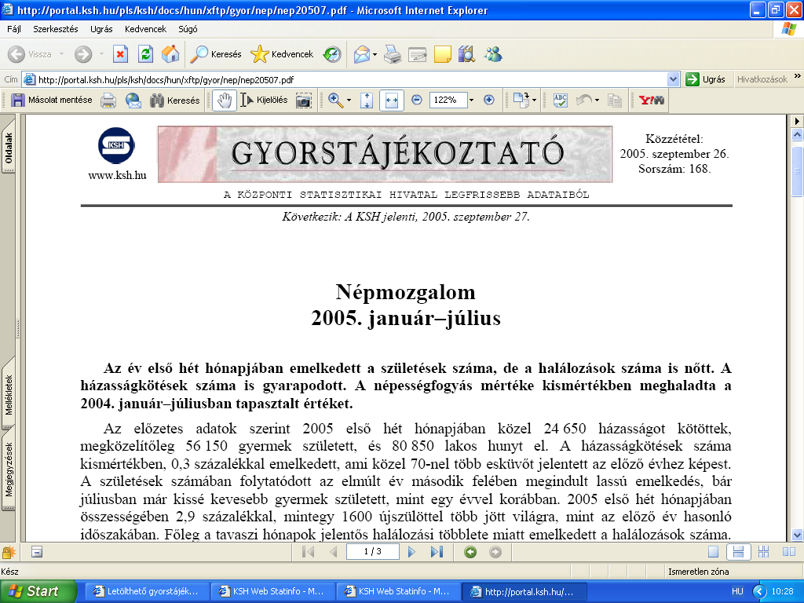

Slide 137
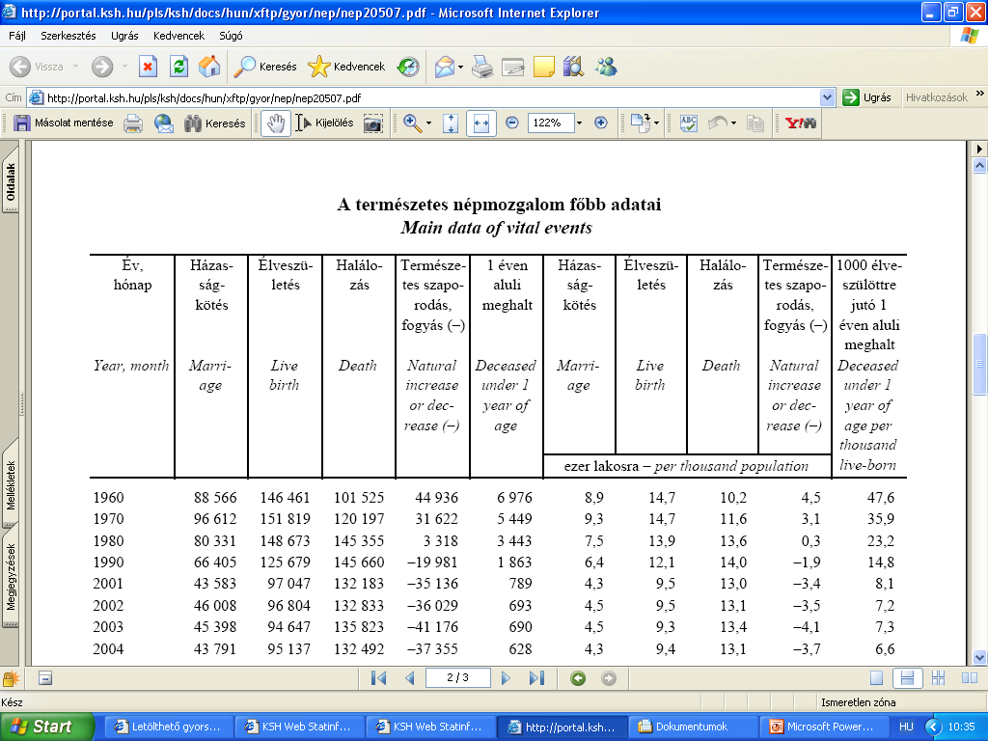

Slide 138
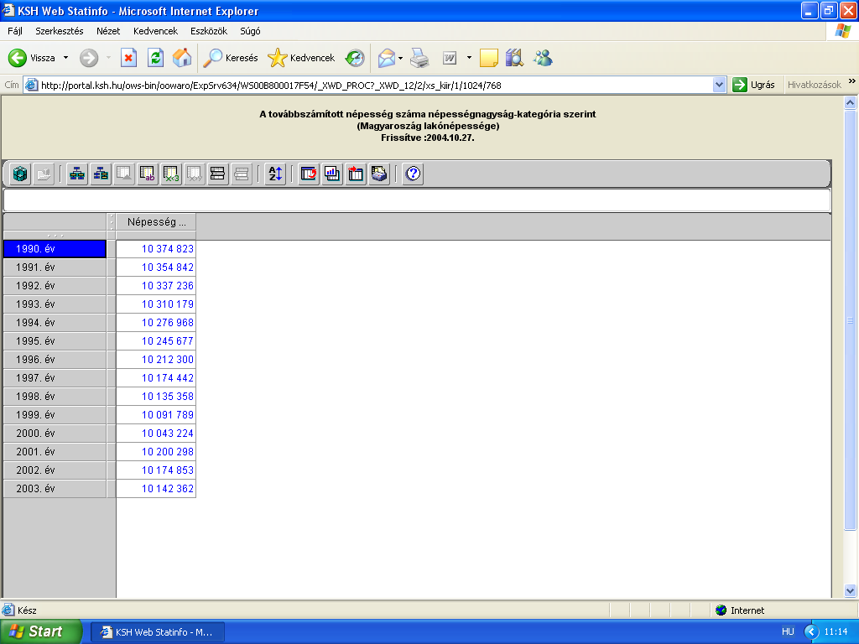

Slide 139
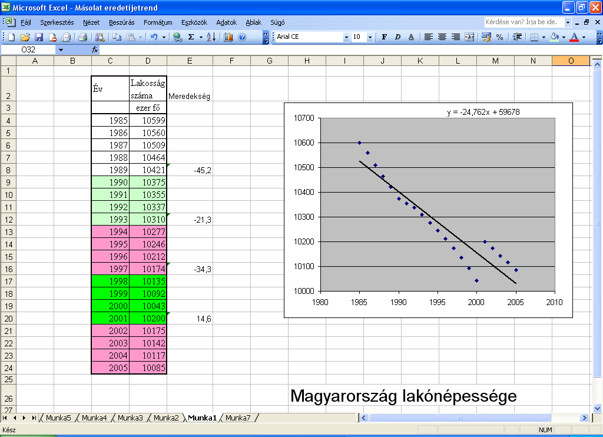

Slide 140
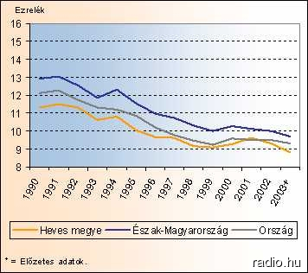
Születések száma Kb. a 30-as évek elejétől állt rá Magyarország arra a pályára, amin jelenleg is van. Azóta nem produktív.

Slide 141
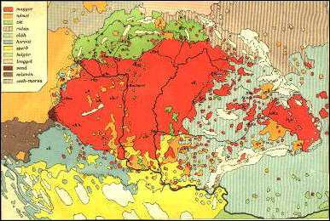
1920

